Slide 1

Современные требования к защитным ограждениям вдоль автомобильных дорог для повышения безопасности дорожного движения и сохранения диких животных

Slide 2

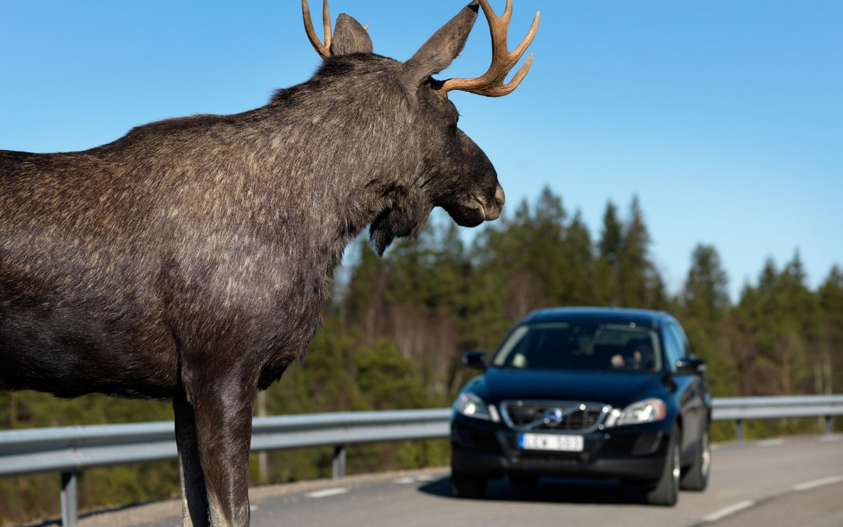
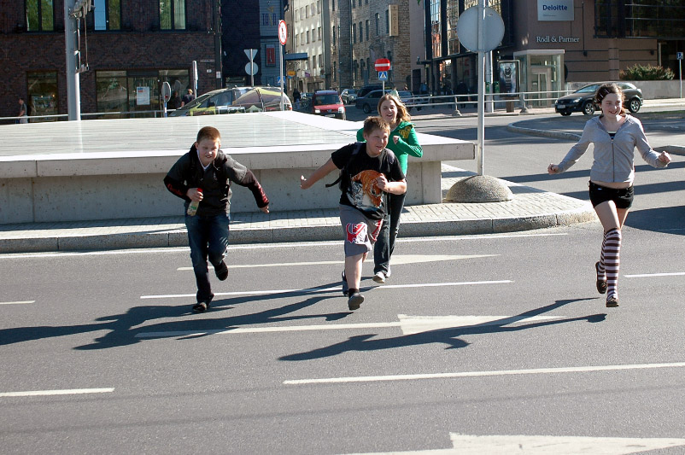
Повышение безопасности дорожного движения
2
В рамках второго этапа федеральной целевой программы «Повышение безопасности дорожного движения в 2013-2020 годах» предусматривается реализация мероприятий, направленных на продолжение поступательного достижения целевого состояния аварийности на российских дорогах, преодоление дисбаланса в ситуации, связанной с аварийностью в регионах.
Устройство ограничивающих пешеходных и защитных ограждений вдоль трассы автомобильных дорог сокращает количество ДТП с животными в среднем на 75% и приводит к сокращению нарушения пешеходами правил дорожного движения (переход в неположенном месте) на 65%.
Статистика с сайта http://www.1gai.ru

Slide 3
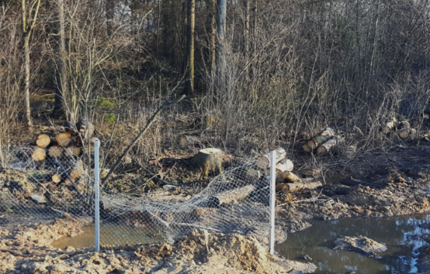
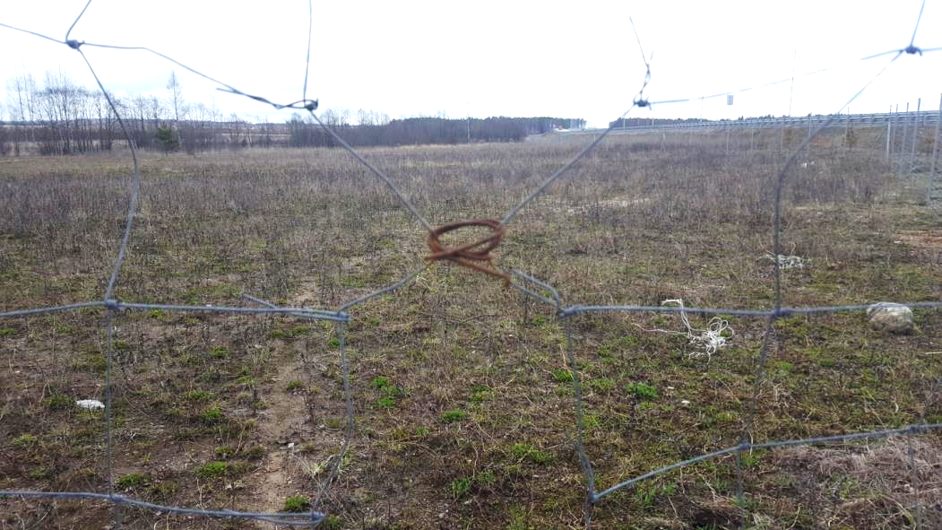
Нормативное регулирование применения ограничивающих пешеходных и защитных ограждений в РФ
3
В настоящее время в Российской Федерации применение ограничивающих пешеходных и защитных ограждений регламентируется следующими документами:
СП 34.13330.2012 «Автомобильные дороги»
ГОСТ Р 52289-2004 «Технические средства организации дорожного движения. Правила применения дорожных знаков, разметки, светофоров, дорожных ограждений и направляющих устройств (с Изменениями N 1, 2)
ГОСТ 33128-2014 «Дороги автомобильные общего пользования. Ограждения дорожные. Технические требования»
Постановление Правительства РФ № 87 от 16.02.2008 г.
Из-за отсутствия единых требований в действующей нормативной документации нет единого комплексного подхода к решению данной задачи.

Slide 4
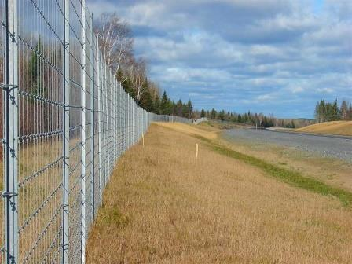
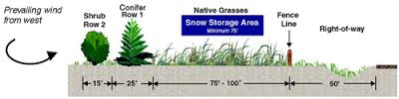
Зарубежный опыт
4
Великобритания
«…Забор из сварной проволоки – экономичное и качественное решение, соответствующее высоким европейским нормам» («Альбом типовых решений для дорог и мостов» разработан Департаментом автомагистралей Великобритании)
Европа
«…Применение полотна ограждения из плетеных, тканых или витых металлических конструкций, а также сеток из полимерных материалов не допускается из-за риска ранения и гибели животного» (Отчет программы COST 341 Action “Habitat Fragmentation due to Transportation Infrastructure“ 13 стран Европейского сообщества»)
США
«…. Заборы из дерева и плетеной сетки разрешается использовать только во время строительства, в остальных случаях такие конструкции запрещены к использованию» (Постановление властей г. Тампа штат Флорида)
«…Ограждения из плетеной сетки запрещены к использованию на территориях с публичным правом проезда» (Постановление властей г. Сарасота штат Флорида)
«Схема расположения ограждений» из гл. 7 «Дорожные ограждения» (“Road Fencing”)

Slide 5
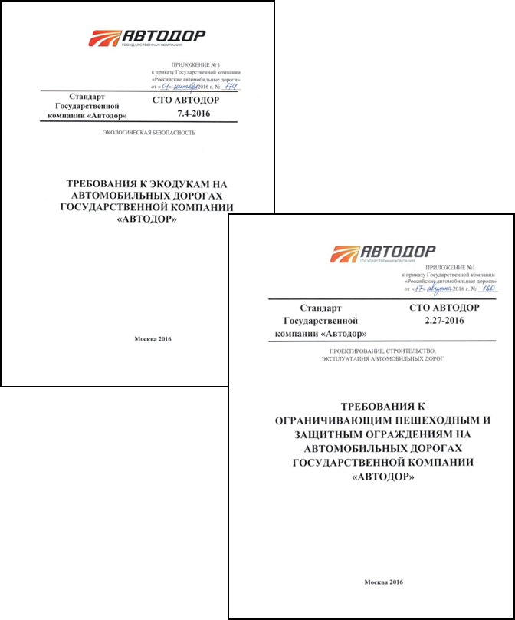
Стандарты «ГК Автодор»
5
Действующие Стандарты:
СТО АВТОДОР 2.27-2016 «Требования к ограничивающим пешеходным и защитным ограждениям на автомобильных дорогах Государственной компании «Автодор»
СТО АВТОДОР 7.4-2016 «Требования к экодукам на автомобильных дорогах Государственной компании «Автодор»

Slide 6
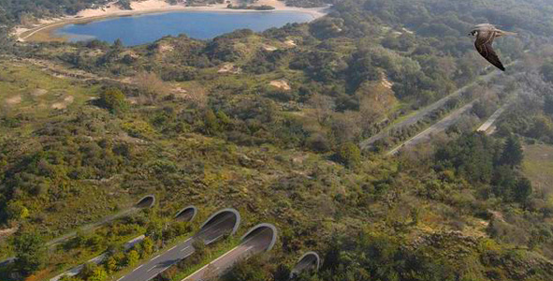
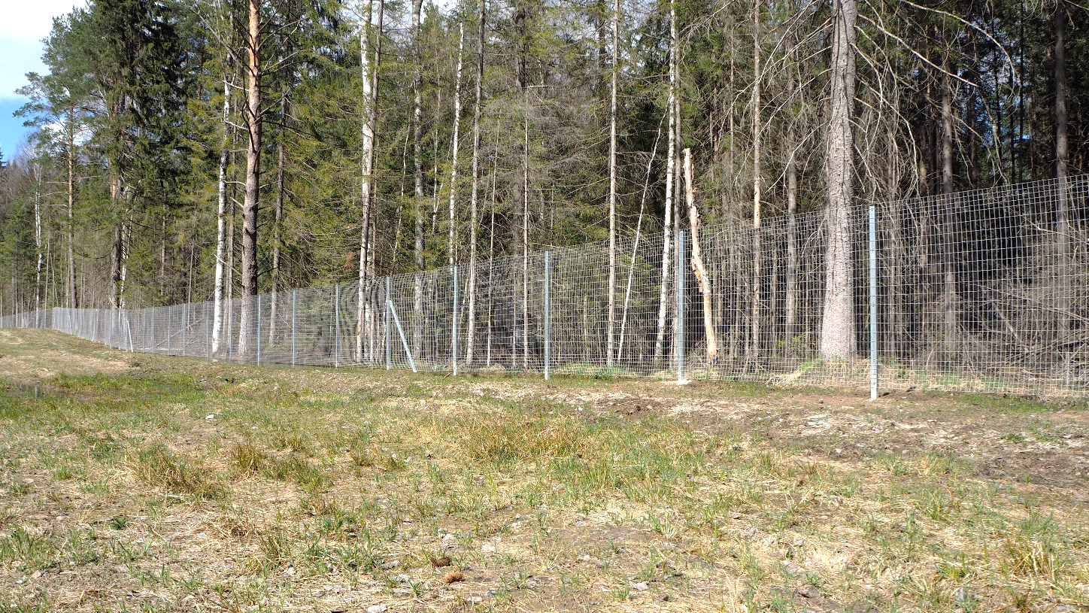

Требования к защитным ограждениям
6
Размер защитных ограждений на конкретном объекте определяется в зависимости от высоты снежного покрова для заданного района строительства и от вида животных, обитающих в данном регионе.
Основные требования:
Высота, м | 2-2,5
Размер ячеек сетки, мм | 50х50 50х100
Заглубление, мм | до 500

Slide 7
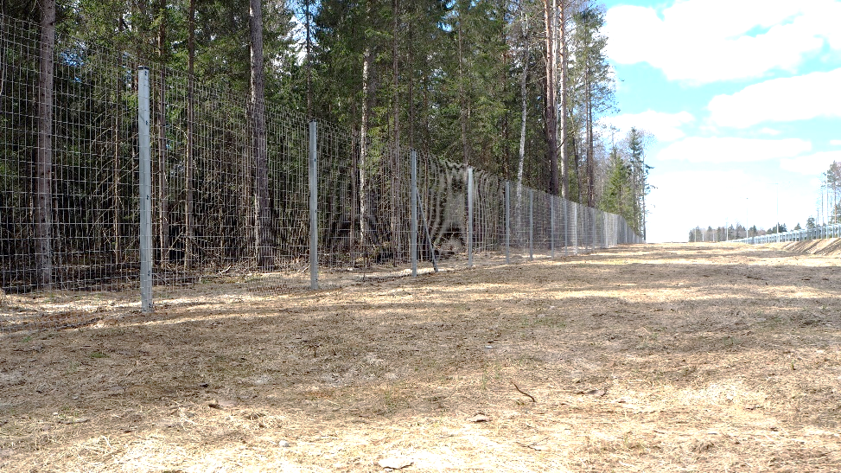

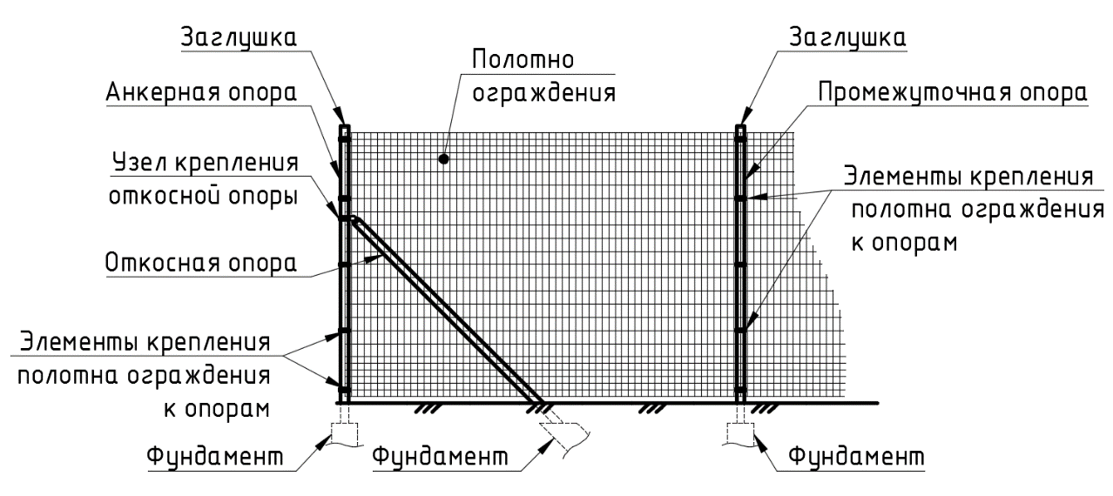
Комплексная система ограждений ОКСО-ДОР
7
Комплексная система ограждений из сетки сварной производства ООО «ОКСО»
Соответствует требованиям СТО АВТОДОР 2.27-2016 «Требования к ограничивающим пешеходным и защитным ограждениям на автомобильных дорогах Государственной компании «Автодор»
Соответствует требованиям Технического регламента Таможенного союза
Подходит для установки вдоль автомобильных дорог, полностью соответствует требованиям к ограничивающим ограждениям, выдвигаемым нормативной документацией

Slide 8
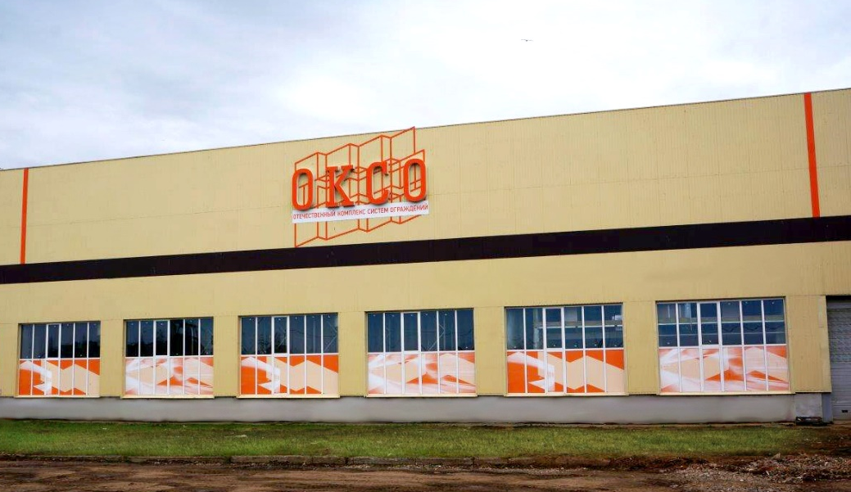
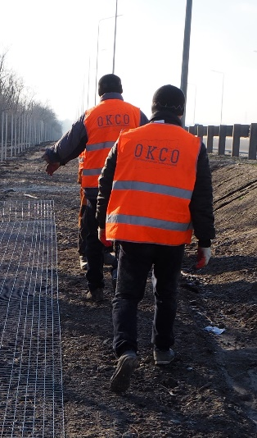
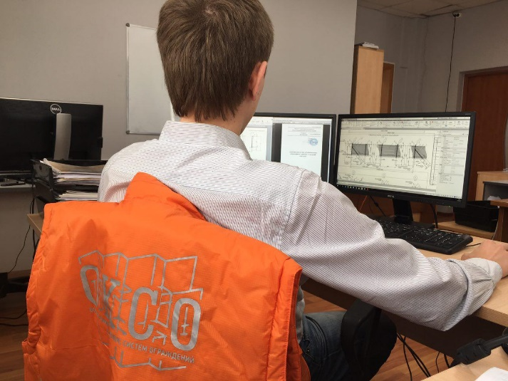
Внедрение систем ограждений
8
Компания «Отечественный Комплекс Систем Ограждений» единственный в России эксперт в области защитных ограждений вдоль автомобильных дорог
Комплексный подход к внедрению ограждений
Компьютерное моделирование для изучения устойчивости конструкций
Отдел научно-технических разработок из 12 высококвалифицированных инженеров
Собственный полигон для испытаний ограждений
Сотрудничество в области качества с ведущими отраслевыми институтами (СибАДИ, ЦНИИ чермет им. И. П. Бардина, МАДИ, ВПО «ЗАЭС» и др.)
Внедрение систем ограждений «под ключ»:
Изыскания
Проектирование и технические консультации
Собственное производство
Доставка на объект
Монтаж и шеф-монтаж
Гарантийное обслуживание

Slide 9
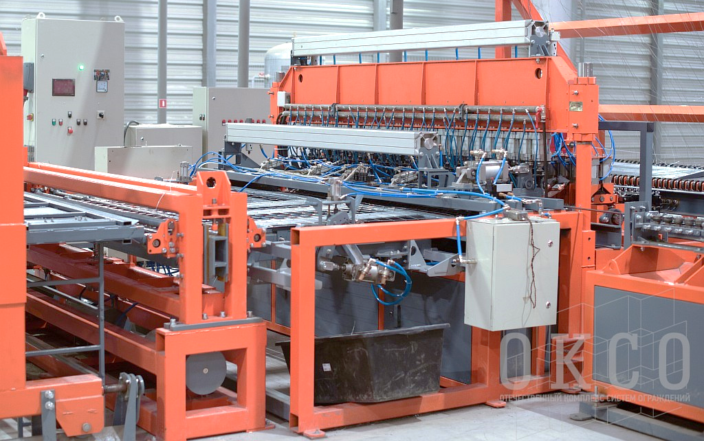
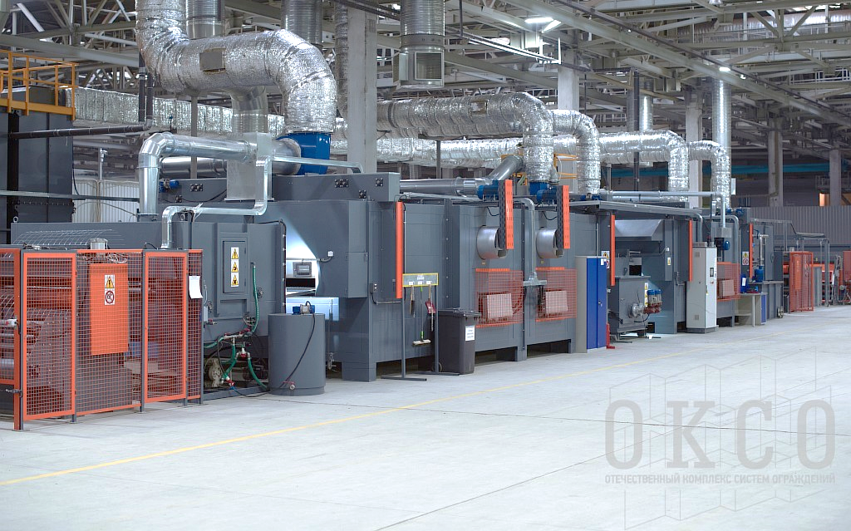
9
Производство
Завод ООО «ОКСО» площадью 6 000 кв. м оснащен новейшим оборудованием, в том числе уникальной линией нанесения полимерного покрытия, изготовленной на заказ.
Мощности завода обеспечивают производство до 3,5 млн погонных метров ограждений в год.
Для повышения производительности и снижения потерь на производстве внедряется система Бережливого производства.

Slide 10
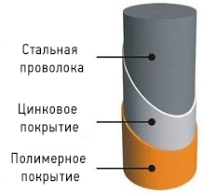
Инновационные технологии
10
Полимерное покрытие толщиной от 250 мкм наносится на проволочную сетку методом окунания в псевдоожиженном слое, в результате дополнительно закрепляются места сварки проволоки, образуя герметичный цельный защитный слой.
Преимущества защитного покрытия
Выдерживает перепады температур от -60°C до +60°C;
Устойчиво к сильным ветрам, обильным дождям и снегопадам;
Сохраняет защитные и декоративные свойства не менее 20 лет;
Цвет покрытия любой по шкале RAL.
Уникальные цветовые решения
Корпоративный цвет;
Надписи и логотипы компании на полотне ограждения;
Корпоративная символика.

Slide 11
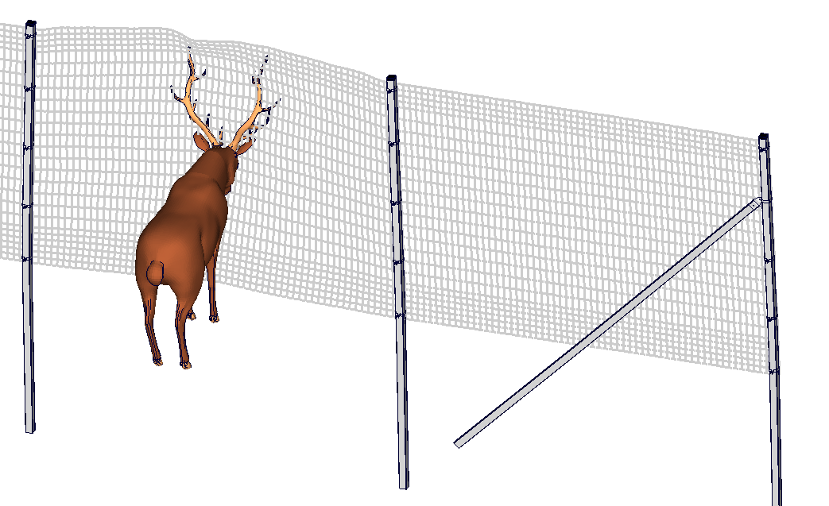
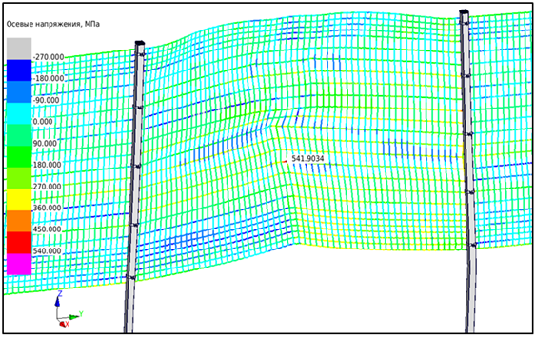

Компьютерное моделирование нагрузок
11
Использование современных расчетных комплексов на этапе проектирования ограждения позволяет определить оптимальные технические характеристики каждого из элементов.

Slide 12
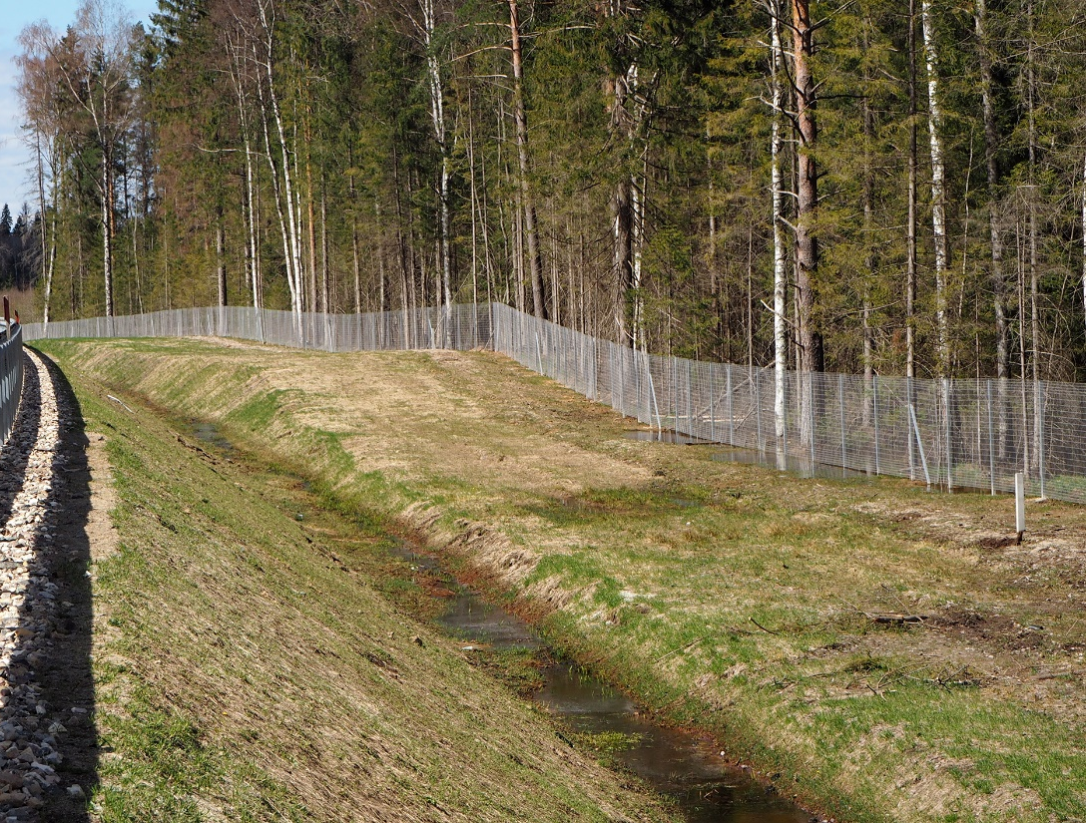
Заключение
12
Применение современных ограничивающих ограждений позволит:
Повысить безопасность на автомобильных дорогах
Снизить количество случаев дорожно-транспортных происшествий, связанных с наездом на пешеходов
Снизить количество случаев дорожно-транспортных происшествий, связанных с наездом на животных с особо тяжкими последствиями

Slide 13

Спасибо за внимание!
115533, Россия, г. Москва
проспект Андропова, дом 22
http://оксо.рф
Тел.: +7(499) 551-66-86

